Slide 1
Amplificator cu AO
Amplificator inversor
Nume: Gherasim Evelina
Grupa: 2121

Slide 2
PREZENTARE GENERALA
Amplificarea constă în generarea unui semnal de ieșire cu o putere mai mare decât semnalul de intrare, menținând în același timp forma și informația transportată. Dispozitivul electronic specializat care realizează această funcție este cunoscut sub numele de amplificator.
Semnalul de intrare este aplicat la borna inversoare a amplificatorului, iar la ieșire se obține un semnal amplificat care este invers în fază față de semnalul de intrare.

Slide 3


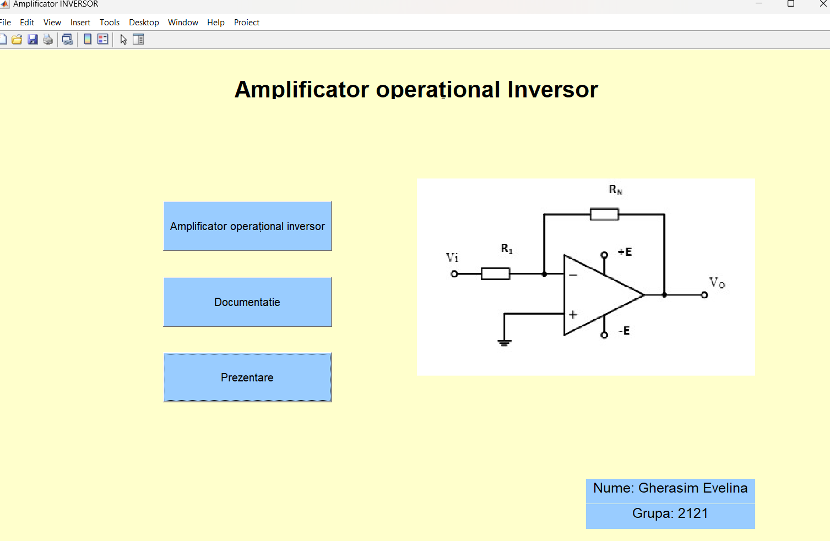
INTRODUCERE
Prezentarea interfetei grafice
Din interfata se poate accesa:
Documentatia
Prezentarea powerpoint
Amplificatorul inversor

Slide 4
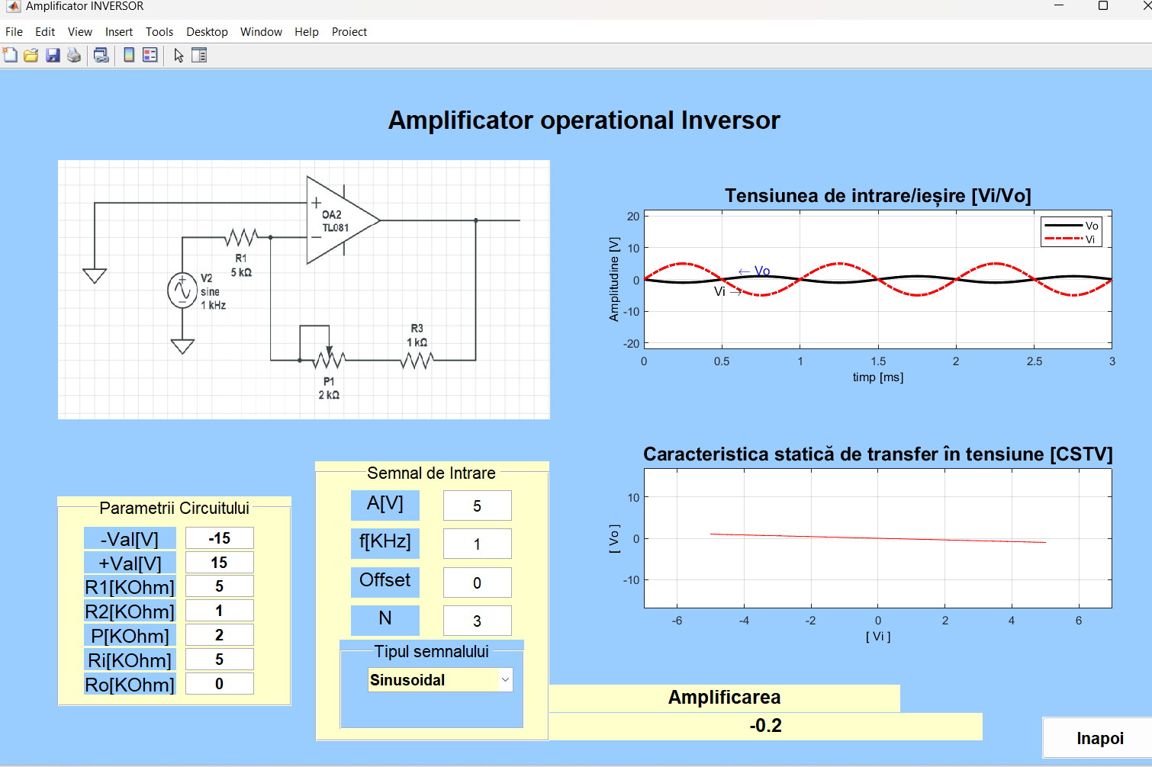
Amplificator inversor
Interfața oferă posibilitatea:
1. Modificării parametrilor circuitului, inclusiv a valorilor semnalului de intrare și a tipului de semnal (sinusoidal, triunghiular, dreptunghiular).
2. Vizualizării tensiunii de intrare și ieșire, precum și a caracteristicii statice de transfer în tensiune (CSTV).
3. Vizualizarea si amplificarea circuitului

Slide 5
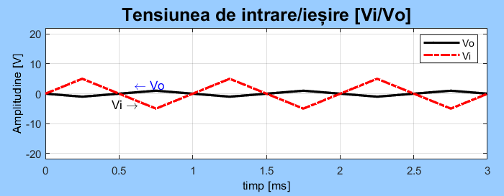
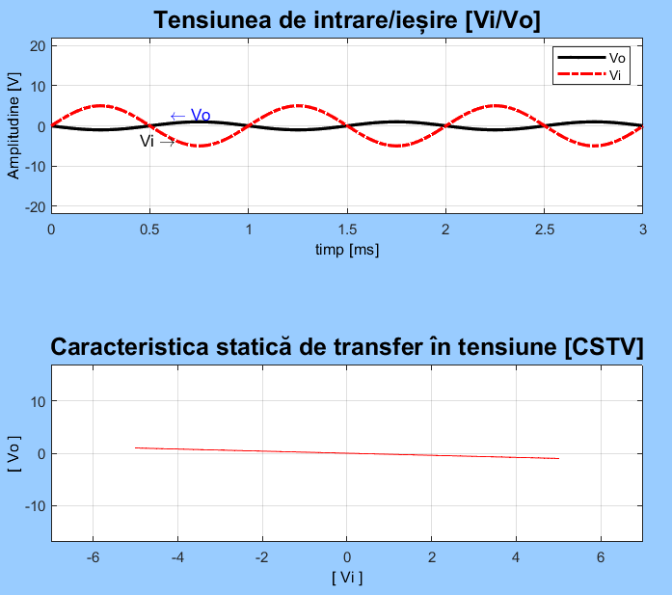
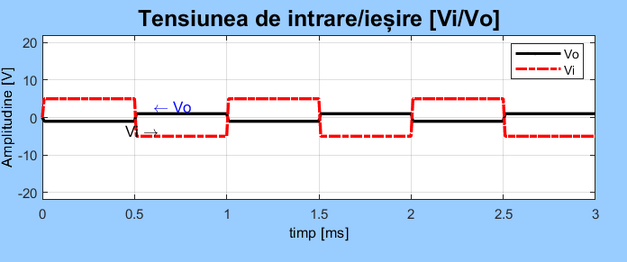
Graficele evidențiază reprezentările semnalelor de intrare și, respectiv, de ieșire ale amplificatorului inversor. Aceste semnale sunt de tip sinusoidal, triunghiular și dreptunghiular.

Slide 6
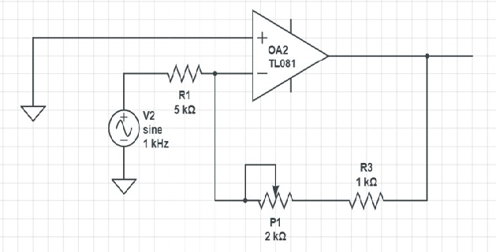
În figura alăturată este ilustrată schema circuitului unui amplificator cu reacție negativă în configurație inversor. Amplificatoarele sunt alimentate cu surse de tensiune continuă (cc), având în general două tensiuni de alimentare: una în domeniul pozitiv și cealaltă în domeniul negativ.

Slide 7
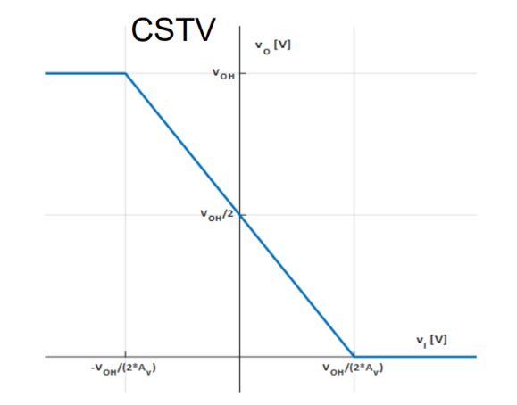
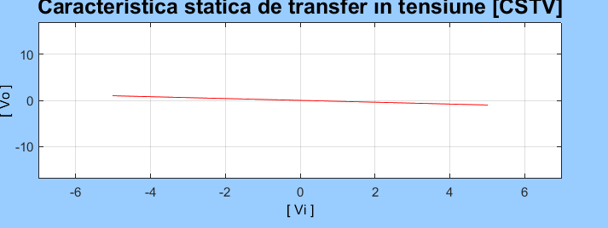
CSTV

Slide 8



→Amplificarea in tensiune
V+=0
→ Datorită reacției negative
(VD=0 => V+= V-)

Slide 9
Mulțumesc!

